Slide 1
5. DERS
Olay görüntüleyici, Performans izleme
Öğr. Gör. Murat TOPAL

Slide 2
Ünite İçeriği
Bu ünite içerisinde aşağıdaki konular işlenecektir;
Sistem yöneticinin bilgisayarda olup bitenleri izleyebileceği olay görüntüleyici (event viewer),
Bilgisayarının performansını izleyebileceği performans monitör (Performance Monitor)
konuları açıklanacaktır.
Marmara Üniversitesi Uzaktan Eğitim Uygulama ve Araştırma Merkezi

Slide 3
Olay Görüntüleyici (Event Viewer)
Bilgisayar üzerindeki olayların kayıtların erişilebildiği, gerektiğinde düzenlemeler yapılabildiği bir araçtır.
Günlükleri iki ayrı kategoride toplanabilir;
Windows Günlükleri (Windows Logs)
Uygulama ve Servis Günlükleri (Applications and Services Logs)
Marmara Üniversitesi Uzaktan Eğitim Uygulama ve Araştırma Merkezi

Slide 4
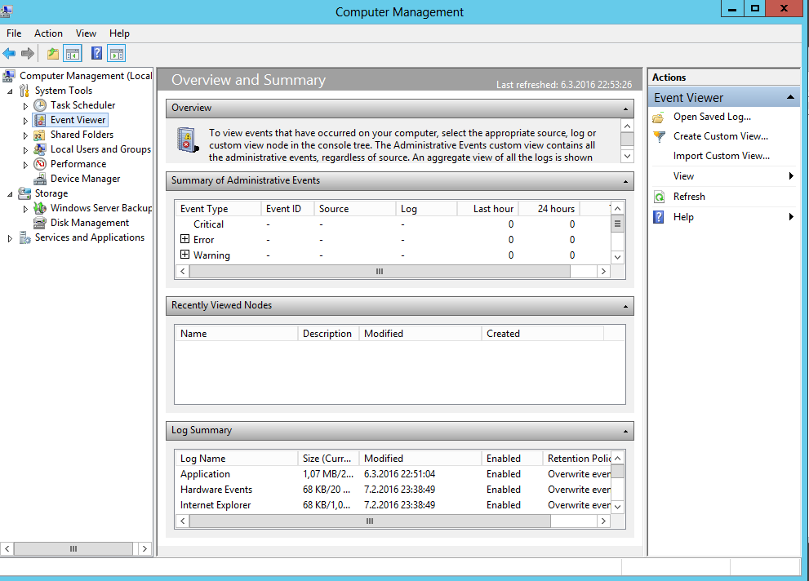
Olay Görüntüleyici (Event Viewer)
Marmara Üniversitesi Uzaktan Eğitim Uygulama ve Araştırma Merkezi

Slide 5
Windows Günlükleri (Windows Logs)
Application (Uygulama günlüğü):
Uygulama günlüğünde, uygulamalar veya programlar tarafından kaydedilen olaylar bulunur.
Security (Güvenlik günlüğü):
Güvenlik günlüğünde, hem geçerli veya geçersiz oturum açma girişimleri gibi olaylar hem de dosya veya başka nesneler oluşturma, açma, silme gibi kaynak kullanımı ile ilgili olaylar bulunur.
Marmara Üniversitesi Uzaktan Eğitim Uygulama ve Araştırma Merkezi

Slide 6
Windows Günlükleri (Windows Logs)
Setup(Kur günlüğü):
Bu günlük, kurulum ve yükleme sırasında işletim sistemi ya da bileşenleri tarafından tutulan olayları kaydeder.
System (Sistem günlüğü):
Sistem günlüğü, Windows sistem bileşenleri tarafından kaydedilen olayları içerir. Örneğin, başlatma sırasında bir sürücünün veya başka bir sistem bileşeninin yüklenememesi sistem günlüğüne kaydedilir.
Forwarded Event (İletilen Olaylar günlüğü):
İletilen Olaylar günlüğü, uzak bilgisayarlardan toplanan olayları saklamak için kullanılır.
Marmara Üniversitesi Uzaktan Eğitim Uygulama ve Araştırma Merkezi

Slide 7
Uygulama ve Servis Günlükleri
Application and Services Logs
Yeni bir olay günlüğü kategorisidir.
Bu günlüklerde; sistem çapında etkili olan olaylar değil, tek bir uygulamanın veya bileşenin olayları kaydedilir
Marmara Üniversitesi Uzaktan Eğitim Uygulama ve Araştırma Merkezi

Slide 8
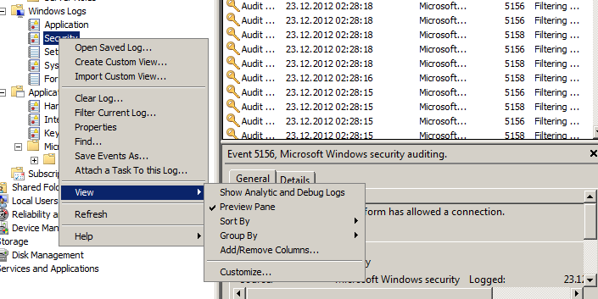
Olay Görüntüleyicisi
Bir günlüğün üzerinde sağ tıklandığında açılan menüden
Önceden kaydedilmiş günlükler açılabilir
Günlüğe filtre uygulanabilir
Günlük silinebilir
Günlük içinde arama yapılabilir
Günlük kaydedilebilir
Marmara Üniversitesi Uzaktan Eğitim Uygulama ve Araştırma Merkezi

Slide 9
Özel görünüm Oluşturma
(Create a Custom View)
Custom view ile birden fazla olay günlüğünde bulunan olaylar filtrelenebilir
filtreleme kaydedilerek daha sonra da kullanılabilir.
Oluşturan viev tekrar düzenlenebilir.
Marmara Üniversitesi Uzaktan Eğitim Uygulama ve Araştırma Merkezi

Slide 10
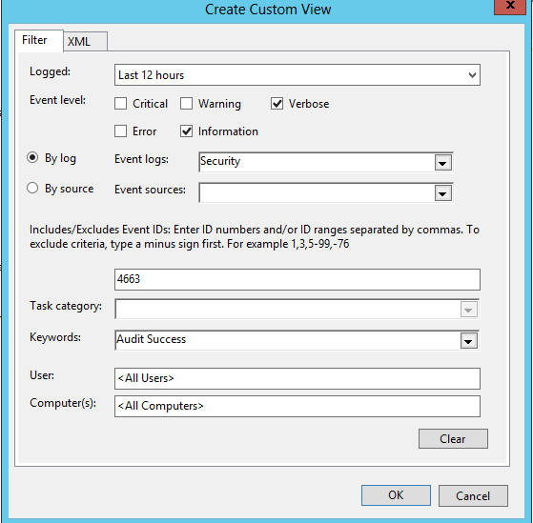
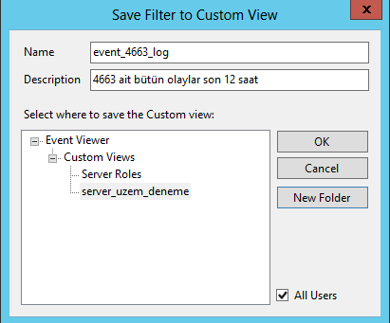
Özel görünüm Oluşturma
(Create a Custom View)
Marmara Üniversitesi Uzaktan Eğitim Uygulama ve Araştırma Merkezi

Slide 11
Özel görünüm Oluşturma
(Create a Custom View)
Olay Düzeyi (Event level): Belirli bir düzeye göre olayları içermenizi ya da dışarıda bırakmanızı sağlar.
Olay Günlükleri(Event logs) : Sadece belirlenmiş günlüklerdeki olayları içerir.
Olay Kaynakları (Event sources): Olayı günlüğe kaydeden bir uygulama, hizmet ya da bileşen gibi belirli bir kaynakta oluşan olayları içerir.
Olay Kimlikleri (Event ID): Belirlediğiniz kimlikteki olayları içerir ya da dışarda bırakır.
Görev Kategorisi (Task Category): Yalnızca belirli bir kategorideki olayları içerir.
Anahtar kelimeler (keywords): Sadece belirli kelimeler ile arama yapabilmemizi sağlar.
Marmara Üniversitesi Uzaktan Eğitim Uygulama ve Araştırma Merkezi

Slide 12
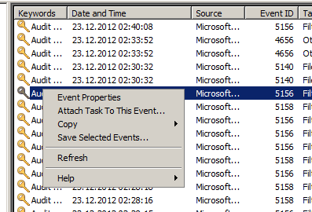
Basit Görev Oluşturma
Bu özellik sayesinde belirli olaylar meydana geldiği anda belirli tepkilerin verilmesini sağlayabiliriz. Bunu yapmaz için görev ile ilişkilendirmek istediğimiz log un üzerine gelinip sağ tıklanır ve Bu Olaya Görev Ekle (Attach Task To This Event) seçeneği seçilir.
Marmara Üniversitesi Uzaktan Eğitim Uygulama ve Araştırma Merkezi

Slide 13
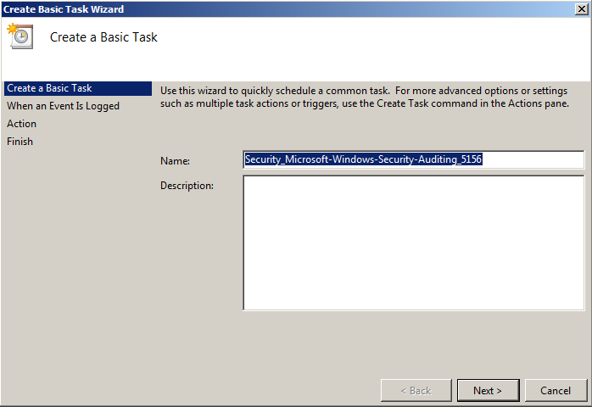
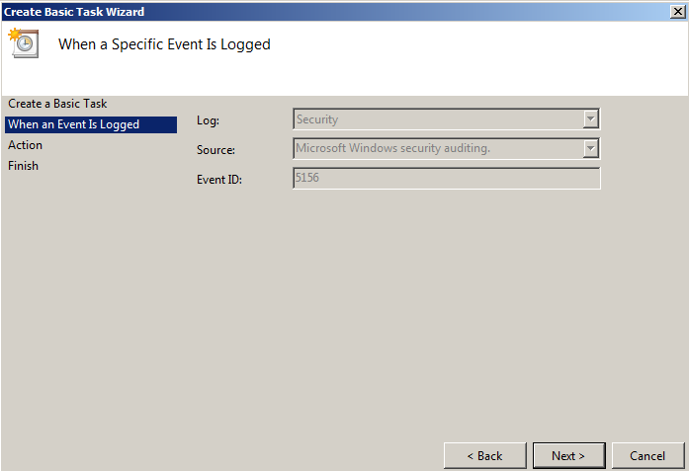
Basit Görev Oluşturma
Karşımıza gelen Basit Görev Oluştur (Create a Basic Task) penceresinde gerekli tanımlamalar yapılır ve İleri butonu tıklanır.
Marmara Üniversitesi Uzaktan Eğitim Uygulama ve Araştırma Merkezi

Slide 14
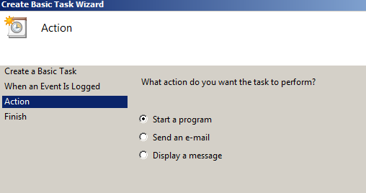
Basit Görev Oluşturma
Eylem(Action) Ekranında ise bize olay oluştuğunda ne yapılması gerektiğini sormaktadır. Biz Program Başlat (Start a program) seçeneğini seçiyoruz
Marmara Üniversitesi Uzaktan Eğitim Uygulama ve Araştırma Merkezi

Slide 15
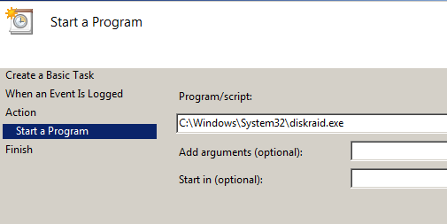
Basit Görev Oluşturma
Bir program başlat (Start a Program) kısmında hangi program başlatıldığında kayıt işleminin başlatılacağı belirleniyor.
Kırmızı çerçeveye alınmış kısımda Bitir butonuna tıkladığım zaman bu görev için özellikler penceresini aç seçeneğini seçersek aşağıdaki gibi bir ekranla karşılaşırız.
Marmara Üniversitesi Uzaktan Eğitim Uygulama ve Araştırma Merkezi

Slide 16
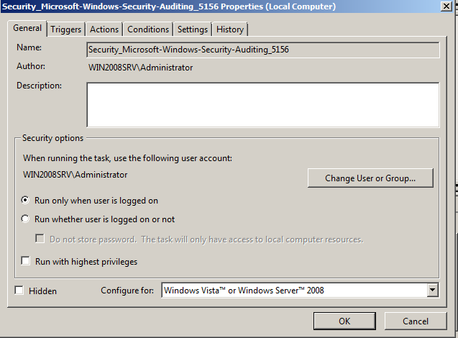
Basit Görev Oluşturma
Bu kısımda oluşan görevin ne kadar süreyle çalışacağı ya da görevin hangi kullanıcılar tarafından kullanılmasını gerektiği vs. işlemler yapılır.
Marmara Üniversitesi Uzaktan Eğitim Uygulama ve Araştırma Merkezi

Slide 17
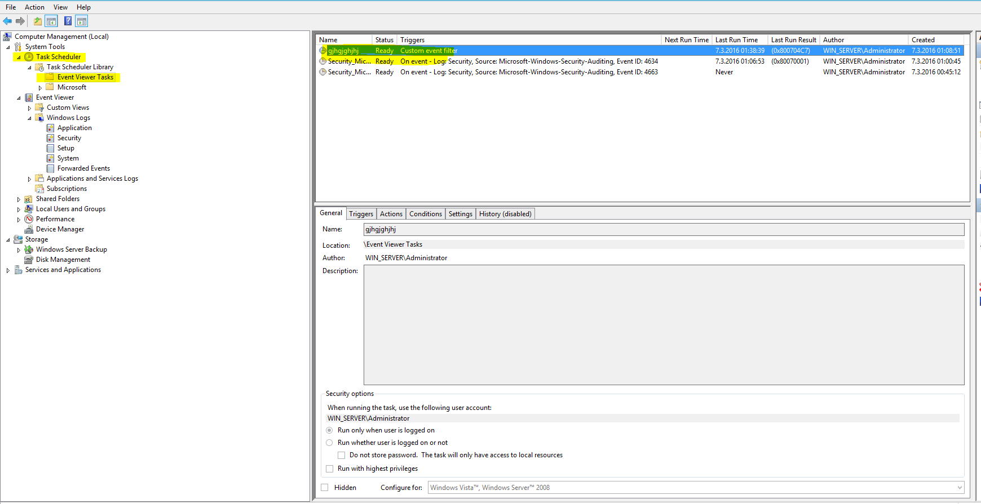
Basit Görev Oluşturma
Görev görüntüleyicisi
Marmara Üniversitesi Uzaktan Eğitim Uygulama ve Araştırma Merkezi

Slide 18
Güvenirlilik ve Performans
Bu araç 2 alt kısımdan oluşmuştur. Bunlar;
I. Güvenirlilik İzleyici (Reliability Monitor):
II. Performans izleyici (Performance Monitor):
Marmara Üniversitesi Uzaktan Eğitim Uygulama ve Araştırma Merkezi

Slide 19
Güvenirlilik İzleyici (Reliability Monitor)
Sistemdeki değişiklikleri izler ve bu değişiklikleri sistem tutarlılığındaki değişiklikler ile karşılaştırır. Sistem yapılandırılmasındaki değişiklikler ile sistem tutarlılığındaki değişimler arasındaki bağlantıyı temsil eden bir grafik gösterir.
Marmara Üniversitesi Uzaktan Eğitim Uygulama ve Araştırma Merkezi

Slide 20
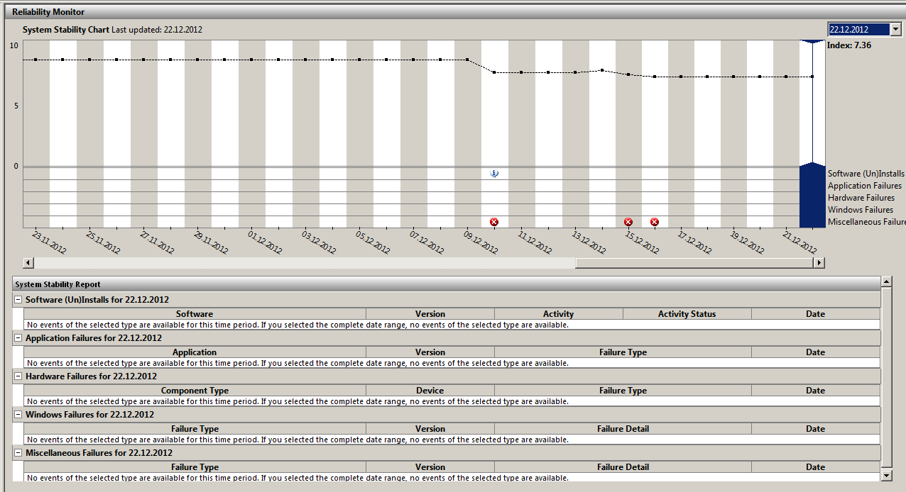
Güvenirlilik İzleyici (Reliability Monitor)
Güvenirlilik İzleyici
Marmara Üniversitesi Uzaktan Eğitim Uygulama ve Araştırma Merkezi

Slide 21
II. Performans izleyici (Performance Monitor)
Performans bilgilerini gerçek zamanlı olarak izlemek ve görüntülemek için kullanılır. İzlemek için yapılandırdığınız performans parametrelerine ait bilgileri toplar ve grafik biçiminde görüntüler.
Marmara Üniversitesi Uzaktan Eğitim Uygulama ve Araştırma Merkezi

Slide 22
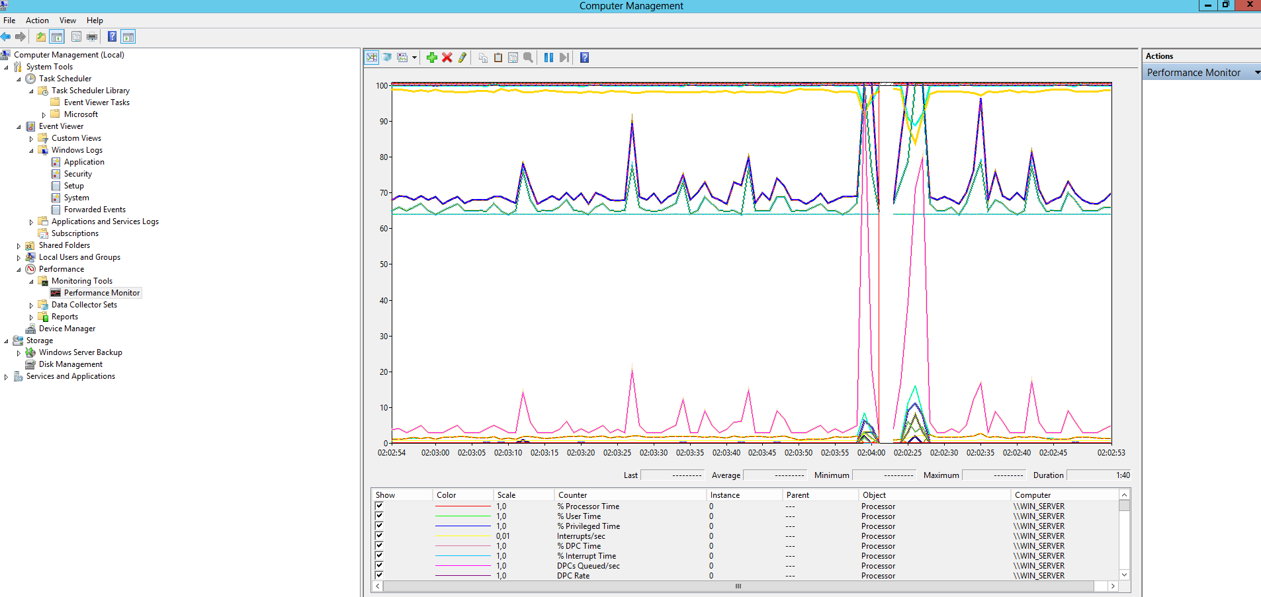
II. Performans izleyici (Performance Monitor)
Marmara Üniversitesi Uzaktan Eğitim Uygulama ve Araştırma Merkezi

Slide 23
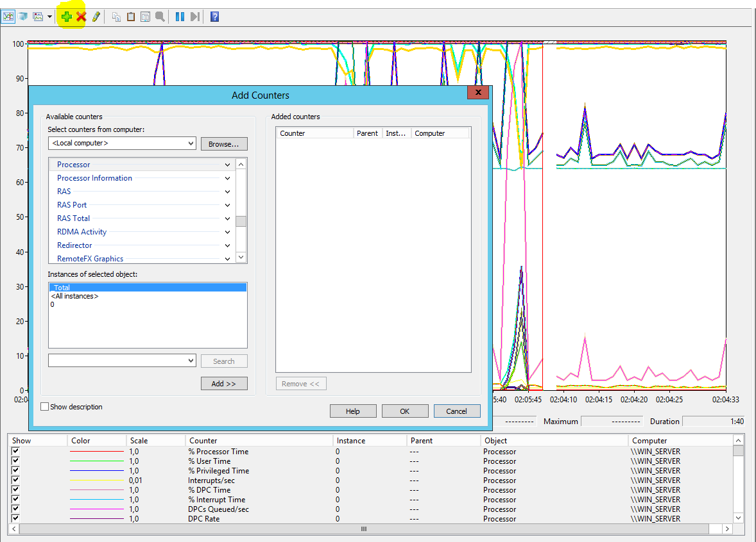
II. Performans izleyici (Performance Monitor)
Marmara Üniversitesi Uzaktan Eğitim Uygulama ve Araştırma Merkezi

Slide 24
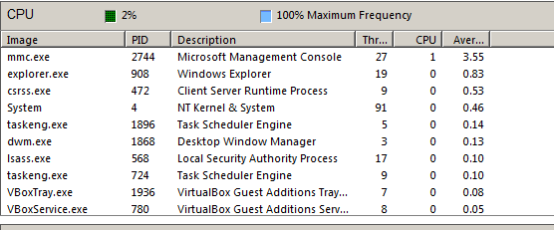
II. Performans izleyici (Performance Monitor)
CPU: Geçerli CPU kullanımını ve en fazla CPU kullanımını gösterir. Grafiğin aşağısında CPU girdisini genişletirseniz. O anda çalıştırılan uygulamaların, PID numaralarını, açıklamalarını, kullanılan iş parçacıklarının sayısını, mevcut CPU kullanımını ve ortalama CPU kullanımını görülebilir.
Marmara Üniversitesi Uzaktan Eğitim Uygulama ve Araştırma Merkezi

Slide 25
II. Performans izleyici (Performance Monitor)
DISK: Saniye başına diskten okunan ya da diske yazılan kilobayt miktarı ile en yüksek kullanım oranını gösterir. Grafiğin aşağısından Disk girdisini genişletirsek uygulanmakta olan G/Ç işlemlerini, okunan ya da yazılan dosyaya, dakikada okunan bayt miktarına, dakikada yazılan bayt miktarına, G/Ç önceliğine ve ilgili disk yanıt zamanına göre listelenmiş halini görürüz.
Marmara Üniversitesi Uzaktan Eğitim Uygulama ve Araştırma Merkezi

Slide 26
II. Performans izleyici (Performance Monitor)
NETWORK: O anki bant genişliği kullanımını ve toplam bant genişliği kullanım yüzdesini Kilobayt cinsinden gösterir. Grafiğin aşağısındaki Network girdisini genişletirseniz, bağlantı kurulan IP adresine, dakikada gönderilen bayt miktarına, dakikada alınan bayt miktarına ve dakikada alınan ya da gönderilen toplam bayt miktarına göre listelenmiş halini görürüz.
Marmara Üniversitesi Uzaktan Eğitim Uygulama ve Araştırma Merkezi

Slide 27
II. Performans izleyici (Performance Monitor)
MEMORY: Geçerli bellek kullanımını ve saniyede meydana gelen önemli hataları gösterir. Grafiğin aşağısından Memory girdisini genişletirseniz, KB cinsinden kaydetme belleği, çalışma kümesi belleği, paylaşılan bellek ve paylaşılmayan bellek miktarına göre listelenmiş görürüz.
Marmara Üniversitesi Uzaktan Eğitim Uygulama ve Araştırma Merkezi

Slide 28
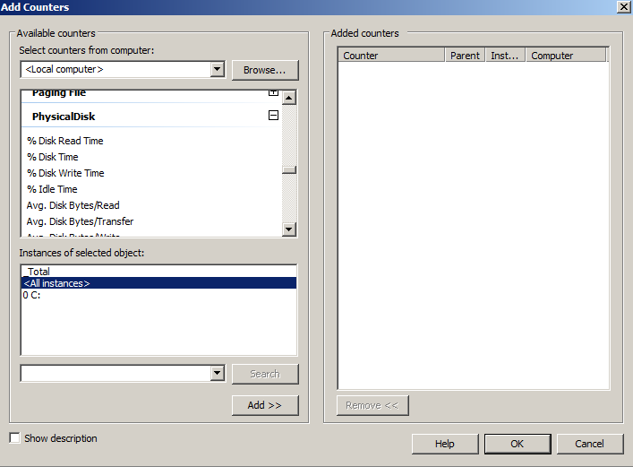
II. Performans izleyici (Performance Monitor)
Yeni bir performans izleme ekleme yapmak istediğimizde add counter seçeneği ile istediğimiz bileşen ler seçilere izleme oluşturulabilir.
Marmara Üniversitesi Uzaktan Eğitim Uygulama ve Araştırma Merkezi

Slide 29
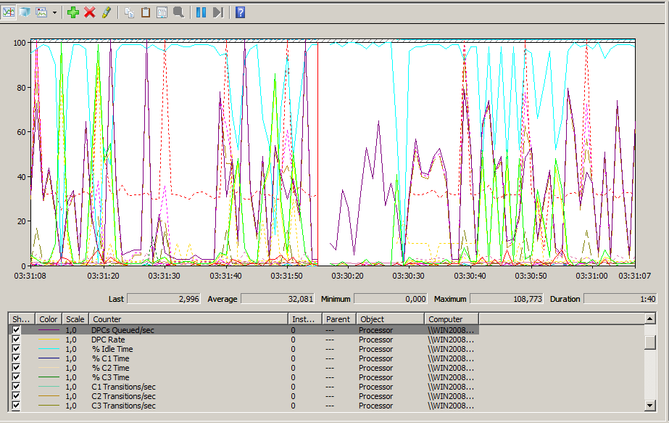
II. Performans izleyici (Performance Monitor)
İstenen izlemeler seçildikten sonra grafik izleme seçeneği
Marmara Üniversitesi Uzaktan Eğitim Uygulama ve Araştırma Merkezi

